Slide 1
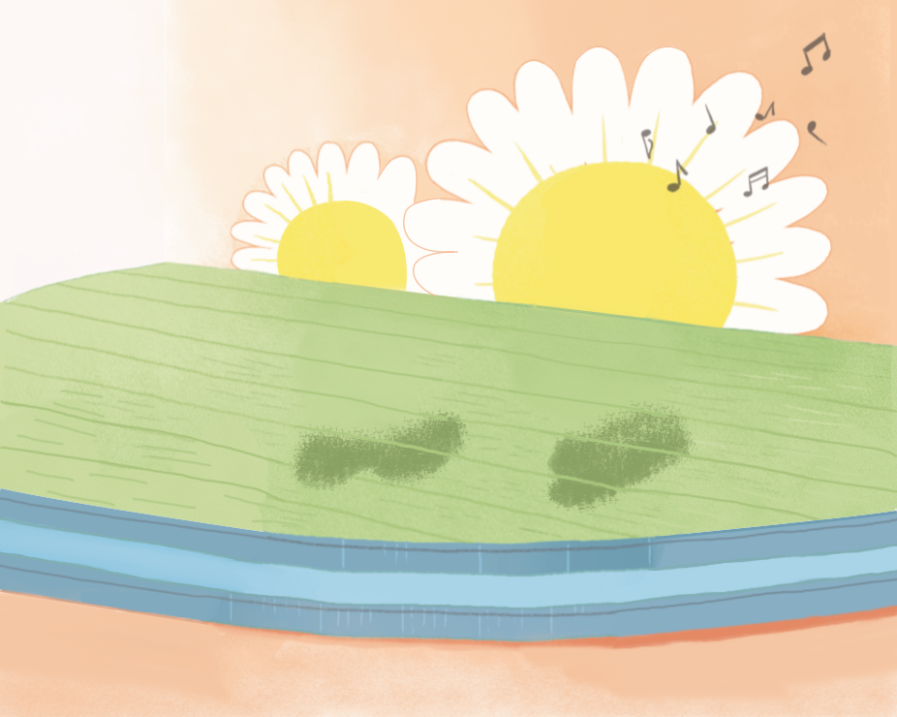
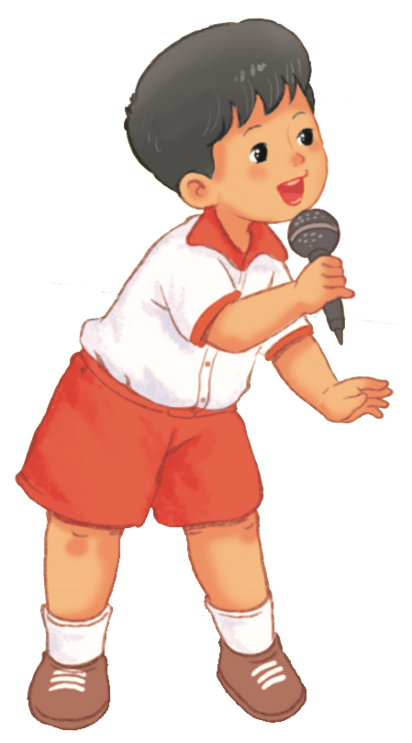
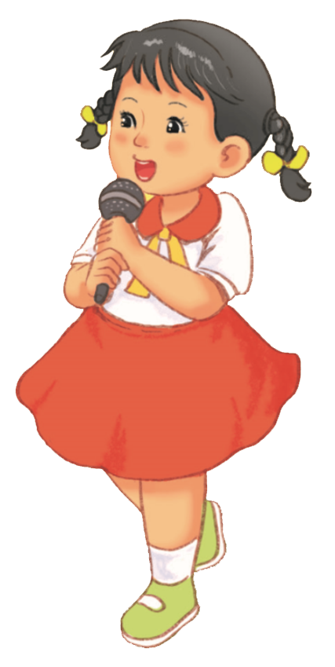
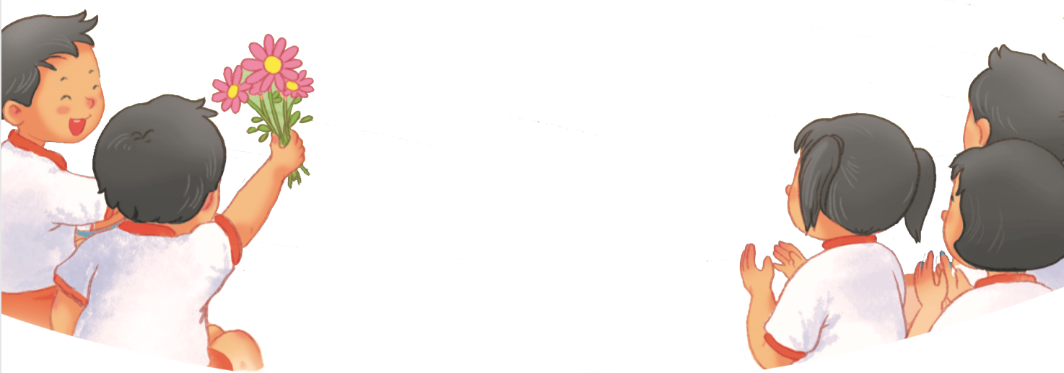
1
Nhận biết
a a a a a
Nam và Hà ca hát
Notes:
2.1. Nhận biết:
- Giới thiệu tên bài
- YC HS quan sát tranh và trả lời các câu hỏi:
+ Bức tranh vẽ những ai?
+ Nam và Hà đang làm gì?
+ Hai bạn và cả lớp có vui không?
+ Vì sao em biết?
- GV nói câu thuyết minh (nhận biết) dưới tranh: Nam và Hà ca hát.
- GV đọc thành tiếng câu nhận biết và yêu cầu HS đọc theo.
- GV đọc từng cụm từ, sau mỗi cụm từ thì dừng lại để HS đọc theo.
- GV và HS lặp lại câu nhận biết một số lần: “Nam và Hà ca hát”.
- GV hướng dẫn HS nhận biết tiếng có âm a và giới thiệu chữ a: Các tiếng này đếu chứa chữ a, âm a
- GV viết/ trình chiếu chữ ghi âm a lên bảng.

Slide 2


2
Đọc
a
A
a
Notes:
Cô có âm a:
2,3 HS đọc.
Cả lớp đồng thanh.
2. Giới thiệu A in hoa và a viết thường
3. Sửa lỗi phát âm cho HS đọc chính xác, không bị xen giọng địa phương.
4. GV có thể kể tóm tắt câu chuyện để sửa lỗi phát âm cho HS: Xem trong SGV để kể

Slide 3


Đọc to chữ a
a

Slide 4
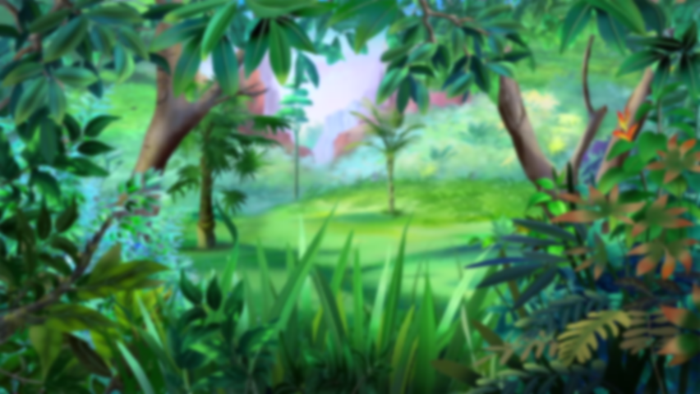
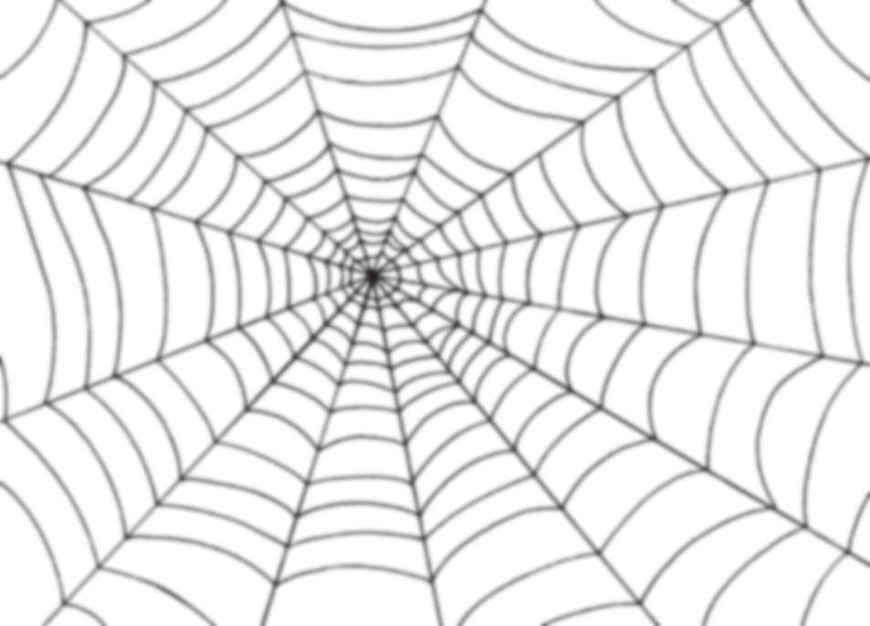
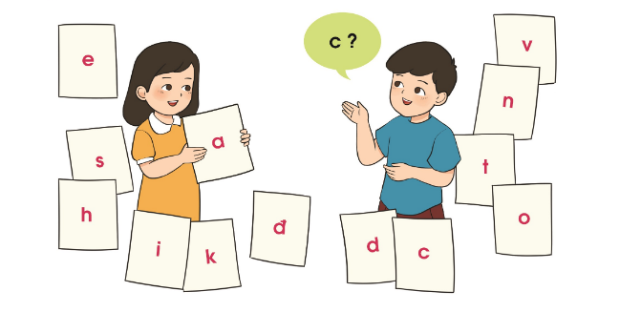

Tìm chữ a
Notes:
GV cho HS viết bảng

Slide 5





Slide 6
1
2
3
4
5
5
4
3
2
1

Slide 7
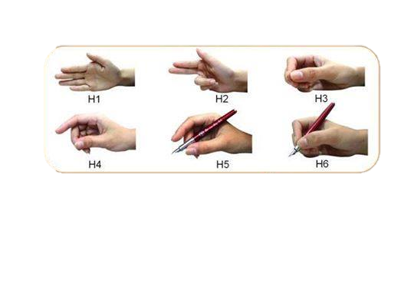
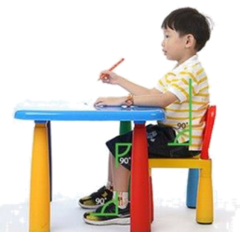
Tập viết
Notes:
GV ổn định và hướng dẫn HS về tư thế ngồi và cách cầm bút trước khi tập viết.
GV hướng dẫn chi tiết tay cầm bút và tư thế ngồi cho HS

Slide 8
Giải lao

Slide 9

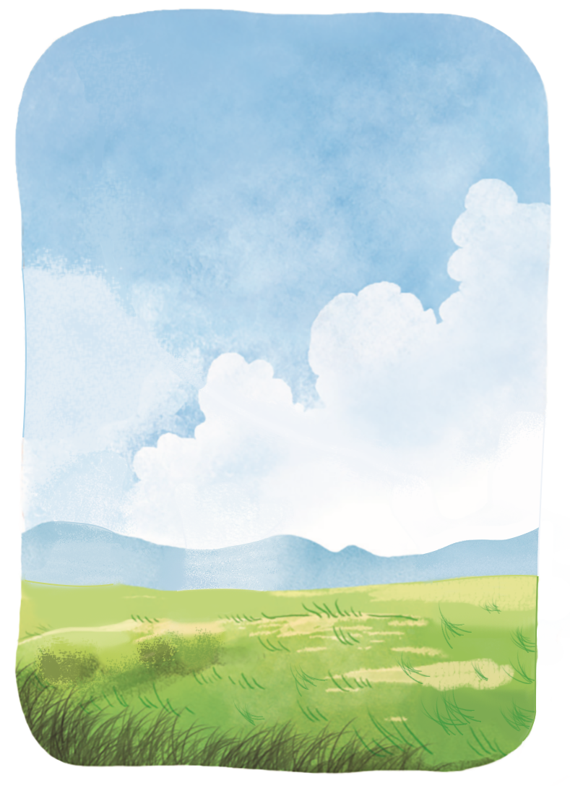
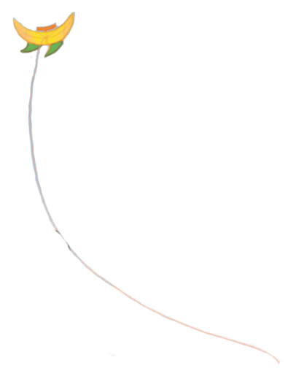
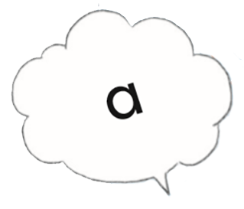
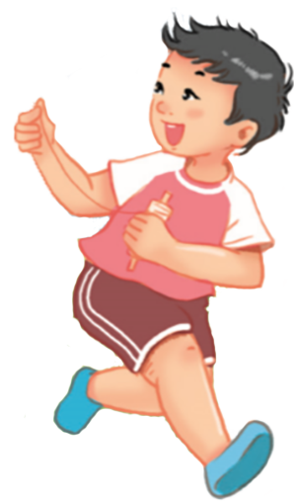
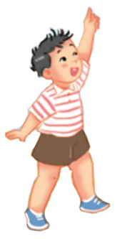
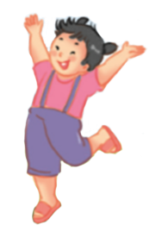
“A, diều của Nam bay lên rồi kìa!”
Notes:
Để tìm hiểu nội dung bức tranh, cả lớp đọc thầm tiếng trong tranh
GV đọc mẫu a
Cho HS đọc cá nhân, đt cả lớp. Chú ý ngữ điệu tươi vui, cao và dài giọng.
Quan sát và trả lời câu hỏi theo tranh:
? Nam và các bạn đang chơi trò gì?
? Vì sao các bạn vỗ tay reo a?
- Cô cho hiện dòng chữ tiếp theo, GV đọc mẫu. HS đọc theo để hiểu rõ hơn tranh

Slide 10
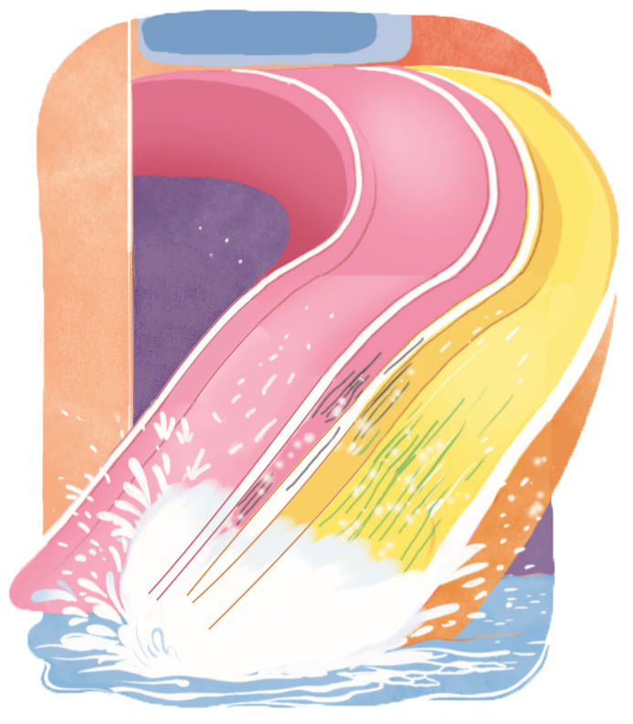
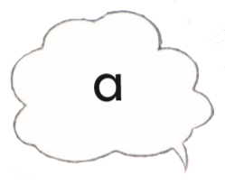
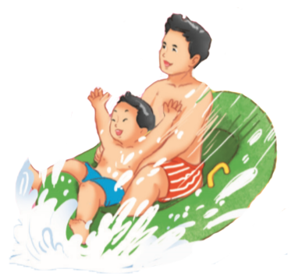
“A, thích quá!”
Notes:
Tiếp tục tìm hiểu nội dung bức tranh 2, cả lớp đọc thầm tiếng trong tranh
GV đọc mẫu a
Cho HS đọc cá nhân, đt cả lớp. Chú ý ngữ điệu tươi vui, cao và dài giọng.
Quan sát và trả lời câu hỏi tìm hiểu nội dung tranh:
- Cô cho hiện dòng chữ tiếp theo, GV đọc mẫu. HS đọc theo để hiểu rõ hơn tranh

Slide 11

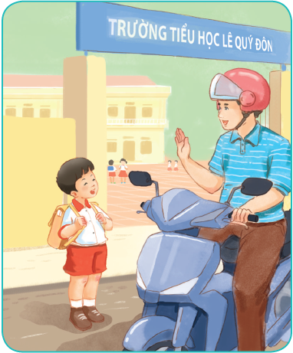
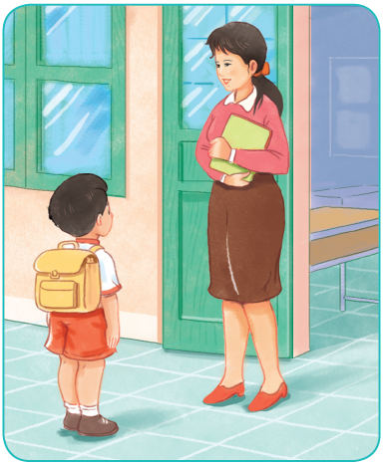
Con chào bố ạ!
Em chào cô ạ!
Notes:
HS quan sát từng tranh và trả lười câu hỏi:
?Tranh vẽ cảnh ở đâu?
?Những người trong tranh đang làm gì?
?Theo em, khi vào lớp Nam sẽ nói gì với bố?
?Theo em bạn ấy sẽ chào bố ntn?
?...tương tự hỏi với tranh thứ hai.
2. Cô trò cùng thống nhất cách trả lời và giới thiệu có thể có nhiều cách trả lời.

Slide 12
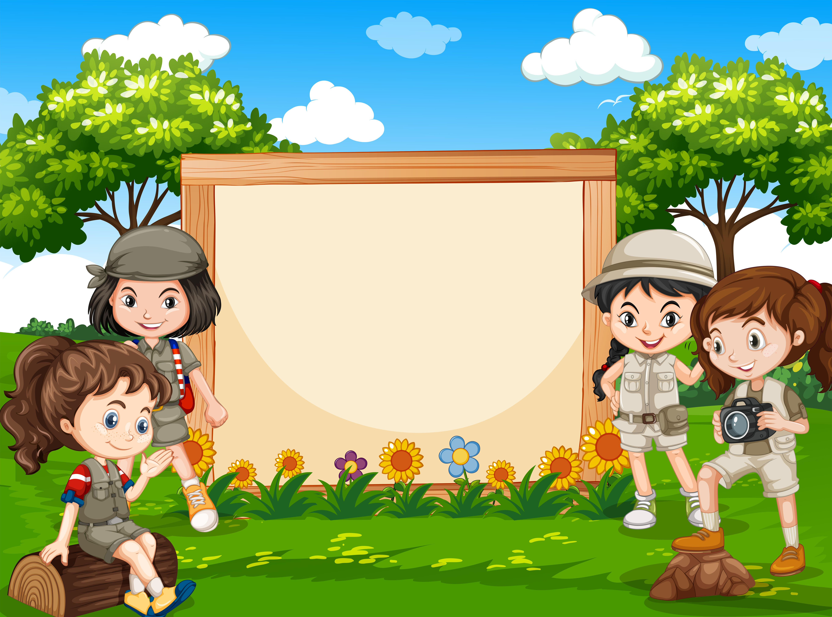
NHANH TAY
NHANH MẮT

Slide 13
Có tất cả bao nhiêu âm a?
a
ê
g
e
a
g
m
a
o
m
n
a

Slide 14
